Slide 1
Operátorok
Készítette: jászhalmi szabolcs és farkas márton kende

Slide 2

Operátorok fajtái

Slide 3
Aritmetikai operátorok
A számítások elvégzésére szolgálnak, és szinte minden programozási nyelvben azonosak.
Összeadás +
Kivonás -
Szorzás *
Osztás /
Maradékos osztás %

Slide 4
Értékadó operátorok
Alapértelmezett érékadás PL: x = 10
A kombinált értékadás operátorai:
  +=
  -=
  *=
  /=

Slide 5
Logikai operátorok
A logikai operátorok logikai műveleteket hajtanak végre bool(True,False) operandusokkal(Az érték, vagy változó amivel a művelet dolgozik általában 2 van)
&& (and/és) Csak akkor igaz, ha minden kapcsolódó feltétel igaz.
|| (or/vagy) Akkor igaz, ha legalább az egyik feltétel igaz.
! (not/nem) Megfordítja a logikai értéket(igazat hamissá, hamisat igazzá alakítja)

Slide 6
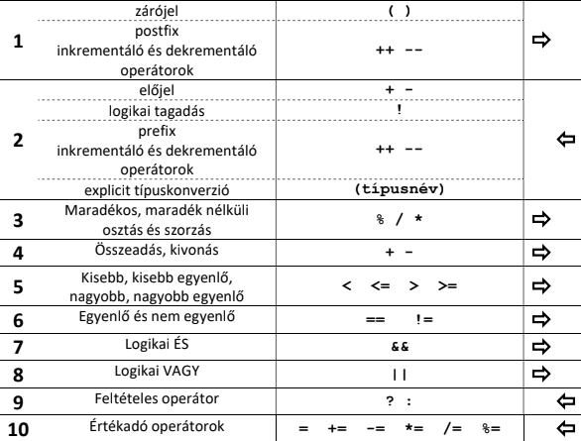
C# pecedencia táblázat
Lefelé haladva megy a prioritás.
Oldalt a nyíl a művelet elvégzésének haladási irányát mutatja

Slide 7

Köszönöm a figyelmet!

